Slide 1
Ergothérapie
Sur les TND
Marie JAFFRES-DELASSALLE - Ergothérapeute
Pierre MACIEJEWSKI - Ergothérapeute

Slide 2




Objectifs : Autonomie dans des activités de vie quotidienne définies par le patient ou son entourage
Ergo
en quelques mots
Rééducation des fonctions déficitaires (cognitives, sensorielles, posturales)
Réadaptation et aménagement de l’environnement du patient
Conseils et accompagnements de l’entourage du patient

Slide 3


Performances dans les occupations
TOP DOWN
Centrée sur les habiletés en jeu dans l’occupation
=> améliorer indirectement la performance
Centrée sur l’occupation et la performance
=> améliorer directement la performance
BOTTOM UP
Habiletés

Slide 4
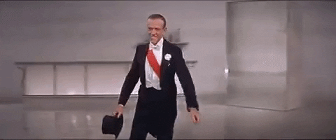

Merci de votre attention

